Slide 1
CROESO I
CROESO I
CROESO I
CROESO I
CROESO I
CROESO I
DY BLEIDLAIS
Cynllunio ymgyrch

Slide 2
Amcan dysgu
Byddwch yn gallu cynhyrchu deunyddiau ymgyrchu perswadiol yn annog pawb i gofrestru i bleidleisio

Slide 3
Ymgyrchu
Meddyliwch am eich hoff frand a sut maen nhw'n hysbysebu i chi.
Beth ydych chi'n ei hoffi am y brand?
Sut maen nhw'n eich cyrraedd chi? Er enghraifft: cyfryngau cymdeithasol, hysbysebion
Beth sy'n gweithio?
Beth yw ymgyrch?
Cyfres o gamau gweithredu neu ddigwyddiadau sydd i fod i gyflawni canlyniad penodol.

Slide 4
Mae'r Comisiwn Etholiadol yn eich herio i gynnal eich ymgyrch eich hun i gael pobl ifanc i gofrestru i bleidleisio

Slide 5
Pobl ifanc a chofrestru i bleidleisio
Pam?
Yn 2024:
Roedd 43% o bobl 16-17 oed yng Nghymru wedi cofrestru i bleidleisio
Roedd 97% o bobl 65+ oed wedi cofrestru i bleidleisio
Sut mae hyn yn gwneud i chi deimlo?
Notes:
https://www.electoralcommission.org.uk/cy/pwy-sydd-wedi-cofrestru

Slide 6
Dadansoddi ymgyrchoedd
20 munud
Mewn parau, edrychwch ar yr enghreifftiau hyn o bosteri ymgyrchu.
Dadansoddwch a thrafodwch pa mor effeithiol yw pob poster.
Notes:
Dadansoddi posteri
Mewn parau, gofynnwch i'r myfyrwyr edrych ar yr enghreifftiau o bosteri ymgyrchu a ddarparwyd. Dylent geisio dadansoddi pa mor effeithiol yw'r poster. Gallai'r cwestiynau ysgogi canlynol fod yn ddefnyddiol:
O ba wlad y mae'r poster ymgyrchu hwn yn dod? Sut y gallwch ddweud hynny?
Pa liwiau a ddefnyddiwyd? Pam?
Pa ddelweddau neu symbolau a ddefnyddiwyd? Pa neges y mae hyn yn ei rhoi i'r darllenydd?
Sut mae'r testun yn ymddangos? Pa argraff y mae hyn yn ei rhoi i'r darllenydd?
Beth mae'r testun yn ei ddweud? Pa neges y mae hyn yn ei rhoi i'r darllenydd?
A yw maint a lleoliad y poster yn effeithio ar ei neges neu'n ei chefnogi?
A yw'r poster ymgyrchu yn effeithiol? Pam/pam ddim?
Mae'r posteri o etholiadau neu ymgyrchoedd yn UDA, Gwlad Pwyl, Tsieina (1971), Libanus, Tanzania a'r DU.
Rhowch barau gyda'i gilydd i gymharu eu posteri a phenderfynu pa boster sydd fwyaf effeithiol.
Estyniad: mae sawl un o'r posteri wedi cael eu cymryd o erthyglau newyddion yn trafod ymgyrchoedd etholiadol neu wleidyddol. Gallai'r myfyrwyr edrych ar yr erthyglau hyn fel ymchwil ar gyfer eu hymgyrchoedd eu hunain.

Slide 7



Croeso i dy bleidlais
Yn 2020, creodd y Comisiwn Etholiadol Croeso i Dy Bleidlais, a gynlluniwyd i gael pobl ifanc i gofrestru i bleidleisio
Pa ran o'r ymgyrch hon a gafodd eich sylw?
Beth ydych chi'n ei hoffi am yr ymgyrch?
A fyddai hyn yn gwneud i chi gofrestru i bleidleisio?
Notes:
Mewn parau, gofynnwch i’r myfyrwyr fyfyrio ar ddelweddau’r ymgyrch ac ateb y cwestiynau canlynol
Beth ydych chi'n ei hoffi am yr ymgyrch?
A oes unrhyw beth nad ydych yn ei hoffi am yr ymgyrch?
A fyddai hyn yn gwneud i chi gofrestru i bleidleisio?
Gwnewch y myfyrwyr yn ymwybodol bod ymgyrchoedd y Comisiwn Etholiadol yn defnyddio posteri, hysbysfyrddau, radio, hysbysebion teledu, y cyfryngau cymdeithasol a llawer mwy i ddod â’r ymgyrch yn fyw.

Slide 8
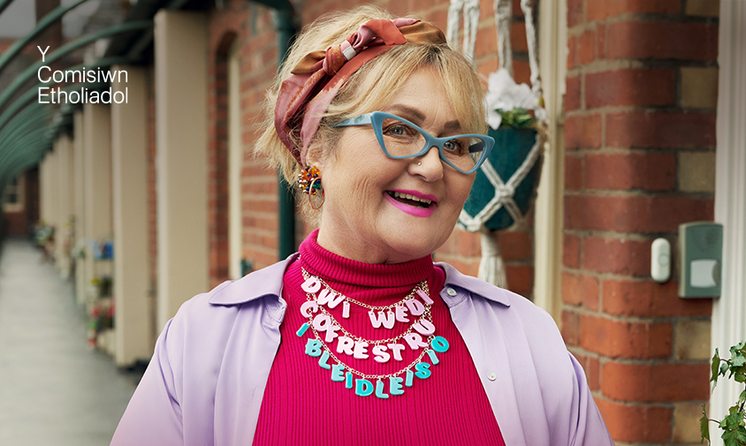
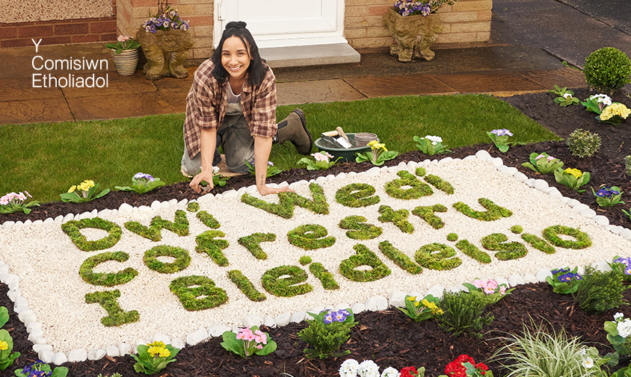

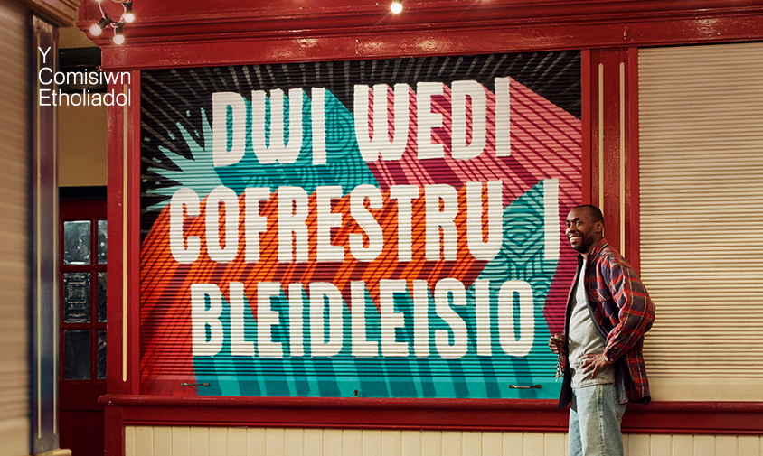
Dangos e’n Falch
Yn 2024 cynhaliodd y Comisiwn Etholiadol ymgyrch ar draws y DU i gael pawb i gofrestru i bleidleisio. Enw'r ymgyrch hon yw “Dangos e’n Falch”. Mae wedi'i gynllunio i wneud i chi deimlo bod cofrestru a phleidleisio yn rhywbeth i ymfalchïo ynddo.
Pa ran o'r ymgyrch hon a gafodd eich sylw?
Beth ydych chi’n ei hoffi am yr ymgyrch?
A fyddai hyn yn gwneud i chi gofrestru i bleidleisio?
Notes:
Mewn parau, gofynna’r myfyrwyr i fyfyrio ar luniau’r ymgyrch ac i ateb y cwestiynau canlynol
Beth ydych chi’n ei hoffi am yr ymgyrch?
Oes na rhywbeth dydych chi ddim yn ei hoffi am yr ymgyrch?
A fyddai hyn yn gwneud i chi gofrestru i bleidleisio?
Gwnewch y myfyrwyr yn ymwybodol bod ymgyrchoedd y Comisiwn Etholiadol yn defnyddio posteri, hysbysfyrddau mawr, radio, hysbysebion teledu, cyfryngau cymdeithasol a llawer mwy i ddod a’r ymgyrch yn fyw.

Slide 9

Cynllunio ymgyrch
10-20 munud
Yn eich timau ymgyrchu, dechreuwch weithio ar gynhyrchu deunyddiau ar gyfer eich ymgyrchoedd. Gallai hyn gynnwys:
dylunio posteri
ysgrifennu araith
creu arddangosfa a chael caniatâd i'w gosod yn yr ysgol
Edrychwch ar y neges y gwnaethoch ei llunio yn y wers ddiwethaf a sicrhewch eich bod yn canolbwyntio ar y nod:
Annog pobl 14 oed a throsodd i gofrestru i bleidleisio yn gov.uk/cofrestru-i-bleidleisio
Notes:
Caiff rhai rolau posibl ar gyfer y tîm eu hamlinellu ar y sleid nesaf. Mae'n debyg y bydd angen rheolwr ymgyrchu a dylunydd ar bob tîm, ond mae'r rolau eraill yn ddewisol yn dibynnu ar gynllun ymgyrchu'r tîm, ac efallai y bydd gan bob myfyriwr sawl rôl.

Slide 10
Rolau ymgyrchu posibl
Rheolwr ymgyrchu | Mae rolau yn cynnwys: arweinyddiaeth a gwneud penderfyniadau terfynol, sicrhau bod y gweithgarwch a gynlluniwyd yn mynd rhagddo, cysylltu ag unrhyw uwch-randdeiliaid, fel y cynghorydd lleol, Aelod o'r Senedd neu'r Aelod Seneddol.
Dylunydd | Bydd yr unigolyn hwn yn penderfynu pa liwiau, delweddau a symbolau fydd fwyaf effeithiol, yn cynhyrchu deunyddiau fel posteri neu daflenni, ac yn cynllunio byrddau arddangos.
Trefnydd | Bydd yr unigolyn hwn yn sicrhau'r caniatâd perthnasol, er enghraifft i ddefnyddio byrddau arddangos, i gynnal sesiwn wybodaeth yn y llyfrgell, i'r grŵp roi areithiau yn ystod y cyfnod cofrestru.
Ysgrifennwr areithiau | Bydd yr unigolyn hwn yn ysgrifennu areithiau neu'n paratoi cyflwyniadau a gaiff eu cyflwyno i'r myfyrwyr eraill naill ai ganddo'i hun neu gan y rheolwr ymgyrchu. Mae'n bosibl hefyd y bydd yn ysgrifennu llythyrau at randdeiliaid, fel tiwtoriaid dosbarth neu swyddogion.
Ymchwilydd | Bydd yr unigolyn hwn yn profi deunyddiau (fel poster, llinellau o araith) er mwyn gwneud yn siŵr eu bod yn cyfleu'r neges allweddol yn effeithiol. Bydd yn siarad â myfyrwyr yn ystod digwyddiadau ymgyrchu neu ar eu hôl i weld a ydynt wedi penderfynu cofrestru i bleidleisio a chasglu adborth ar yr ymgyrch.
Rheolwr y cyfryngau/ cyfryngau cymdeithasol | Bydd yr unigolyn hwn yn ysgrifennu erthygl ar gyfer blog neu bapur newydd yr ysgol, yn cynllunio i feddiannu cyfrif Twitter yr ysgol am ddiwrnod, yn ysgrifennu llythyr i bapur newydd lleol neu e-grawn i hyrwyddo'r ymgyrch.

Slide 11
Cynnal eich ymgyrch
Dros yr ychydig wythnosau nesaf, rydym yn eich annog i gynnal eich ymgyrch eich hun yn eich ysgol ac yn eich cymuned leol
Gallai hyn gynnwys cyflwyno gwasanaeth, gosod posteri neu wneud fideos
Byddwn yn cyfarfod eto i drafod pa mor effeithiol y bu eich ymgyrchoedd yn eich barn chi

Slide 12
Pob lwc

